Slide 1
QuickSort – CPU à GPU
Parallélisation et Performances.

Slide 2
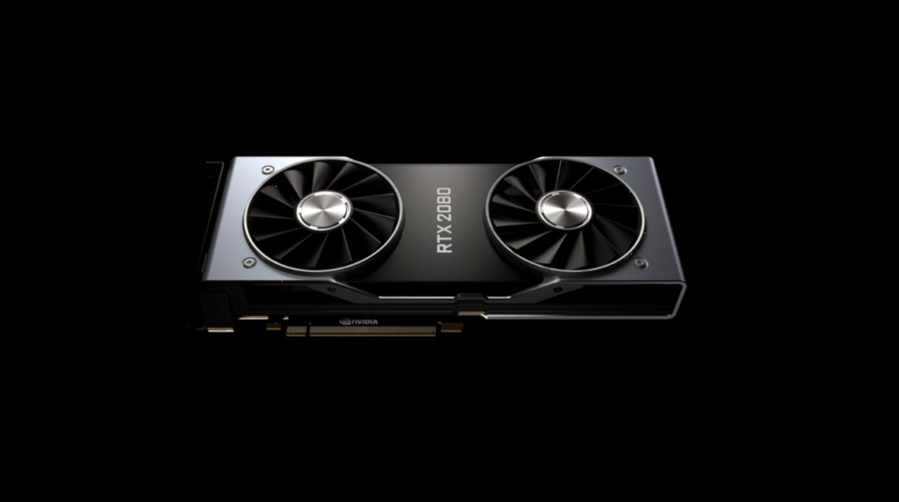
Sommaire :
Explication de l’algorithme QuickSort (tri rapide)
Parallélisation de l’algorithme
Code CPU vs GPU
Performances CPU vs GPU
Optimisation & Difficultés
NVIDIA GeForce RTX 2080

Slide 3
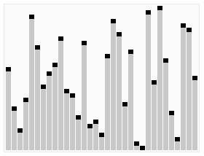
Explication de l’algorithme QuickSort
Objectif :
Partionnement d’un tableau non trié
Choix d’un pivot aléatoire
Série de partionnement des données :
Gauche (< au pivot)
Droite (> au pivot)
Des sélecteurs pointent aux extrémités du tableau et font un tri de part et d’autre du pivot => 2 sous- tableaux
On réapplique la même méthode jusqu’à avoir des sous-ensembles de 1
Données triées !
Source : Algorithme les tableaux tri rapide - YouTube

Slide 4
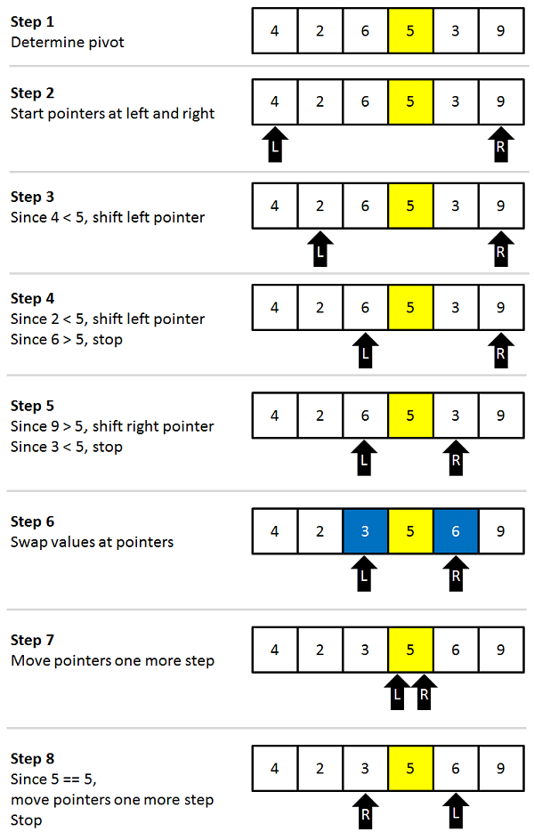
Explication de l’algorithme QuickSort => Géré par UN SEUL processus

Slide 5
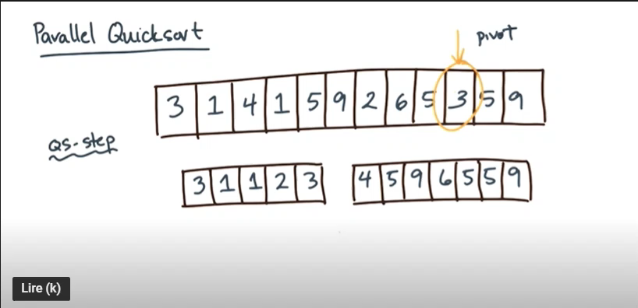
Parallélisation de l'algorithme QuickSort : Parallel QuickSort

Slide 6
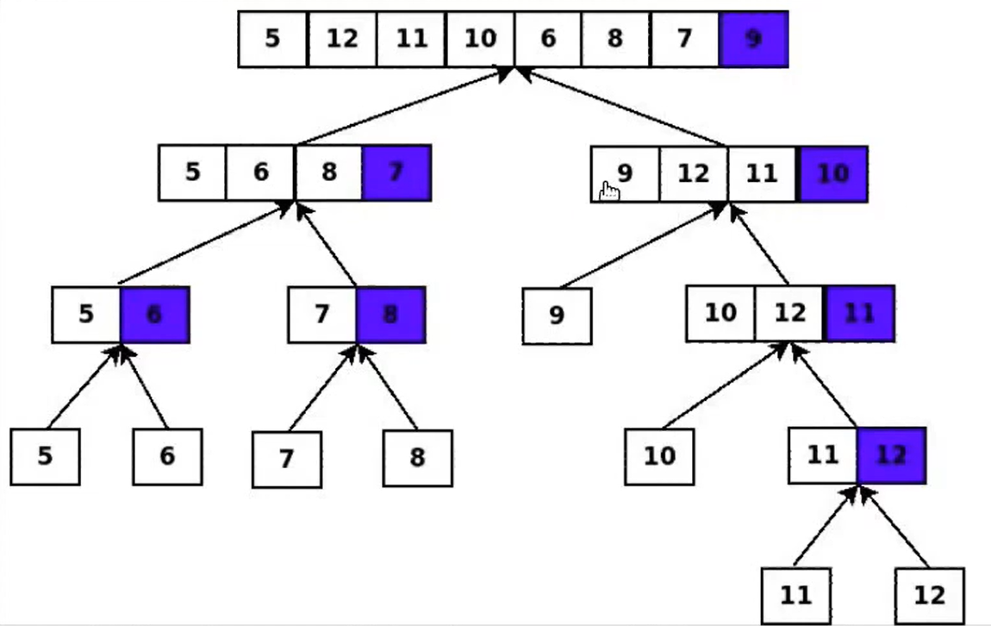
Parallélisation de l'algorithme QuickSort : Parallel QuickSort
Pseudo-Code :
Lancer n processus qui vont partitionner la liste et la trier en utilisant l'élément pivot sélectionné
Les n processus travailleront sur toutes les partitions depuis le début de l'algorithme jusqu'à ce que la liste soit triée.
Chaque processus trouve un pivot et partitionne la liste en fonction du pivot sélectionné.
Enfin, la liste est fusionnée pour former une liste triée.
Complexité de O(nlogn) à O(n)
1 processus => n processus (autant que nécessaire jusqu’à avoir seulement des tableaux de 1 élément)
Source : Parallel Quicksort Algorithm with Example | Parallelizing Quicksort | Parallel Computing - YouTube

Slide 7
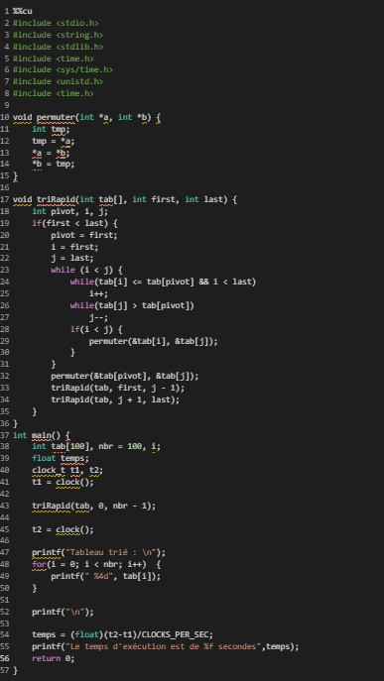
Code CPU/Code GPU – Gestion Block/Threads
Sortie console :

Slide 8
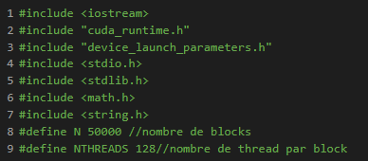
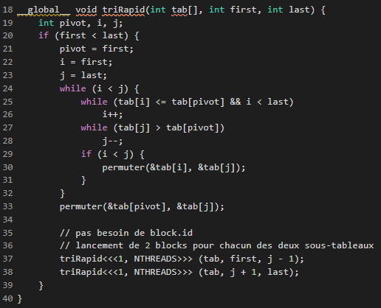
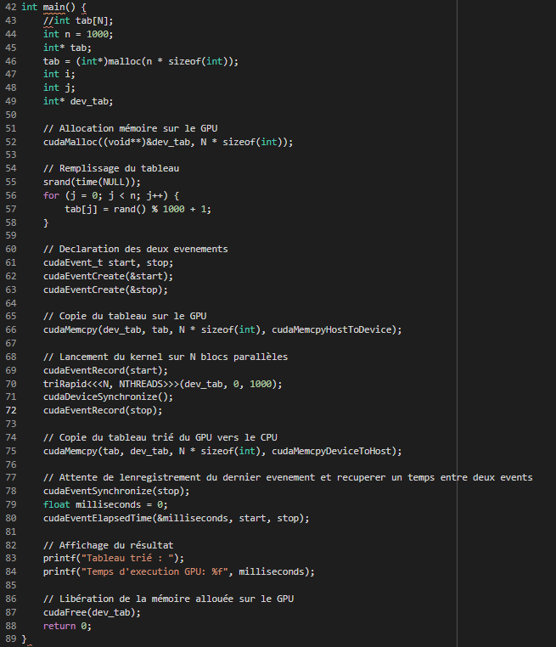
Code CPU/Code GPU – Gestion Block/Threads
Sortie console :

Slide 9
Performances CPU vs GPU
Temps d’exécution CPU | Temps d’exécution GPU
0.000011 secondes | 0.000007 secondes

Slide 10
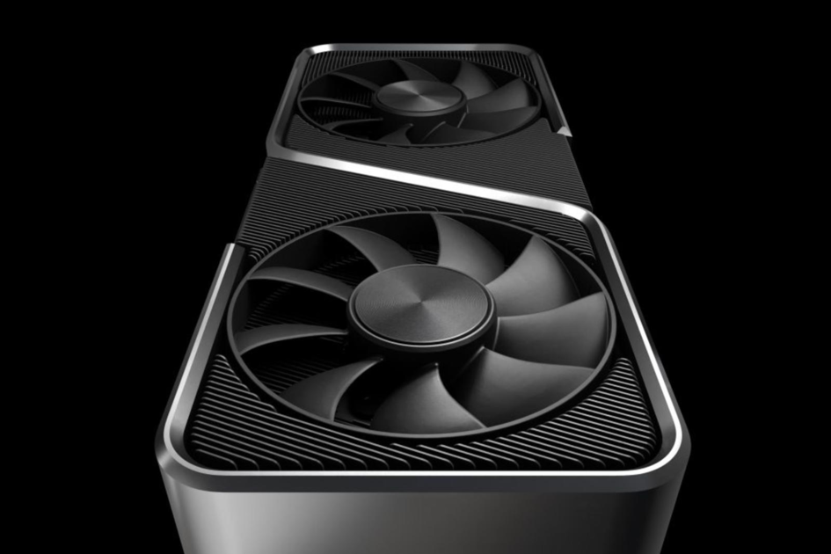
Optimisation & Difficultés
HyperQuickSort => better
Variante du précédent algorithme => poor
Pivot proche de la médiane pour équilibrer la charge
Parallel Sorting by Regular Sampling (PSRS) => best
Meilleur équilibre de la charge
Le nombre de processus n'a pas besoin d'être une puissance de 2, ce qui est requis par l'algorithme parallèle de tri rapide et l'algorithme HyperQuickSort.

Slide 11
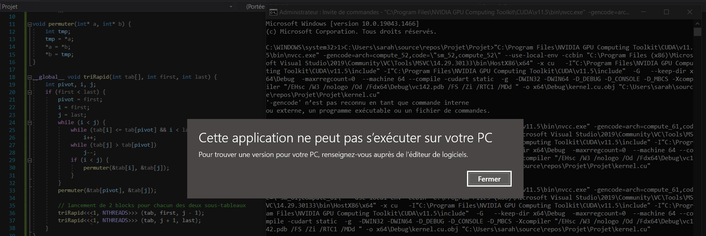

Optimisation & Difficultés
Architecture spécifique nécessaire pour appeler un kernel fils depuis un kernel parent.

Slide 12

Merci de votre attention !
Des questions ?

